Slide 1
Analyse de la nouvelle version
après fusion des branches et corrections

Slide 2
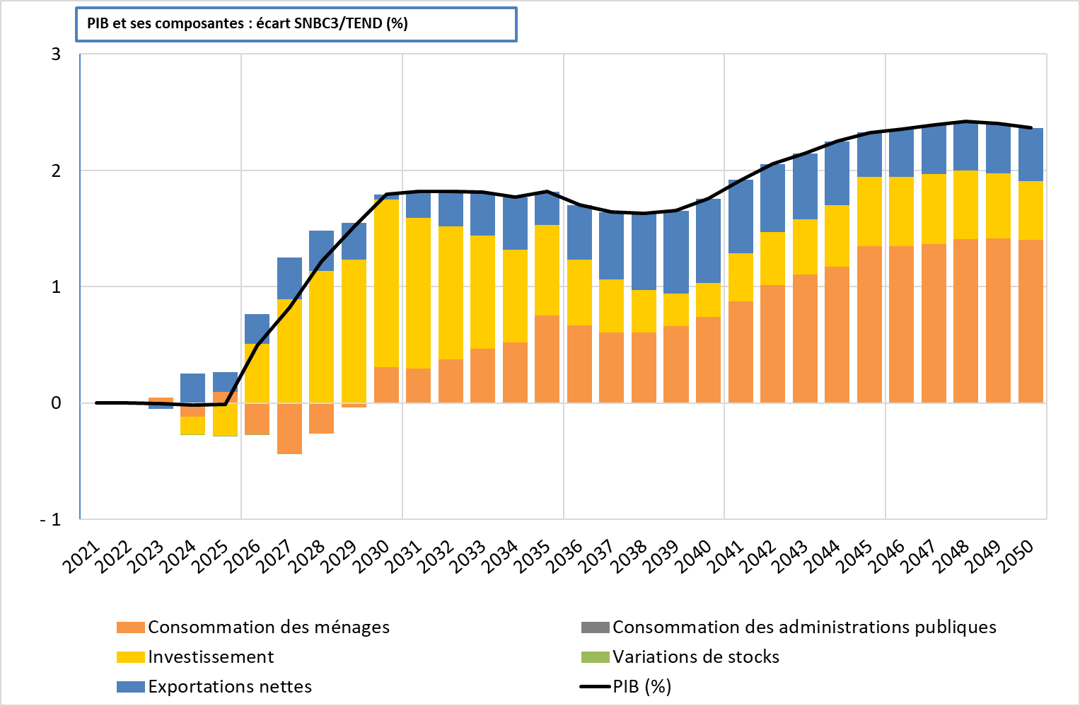
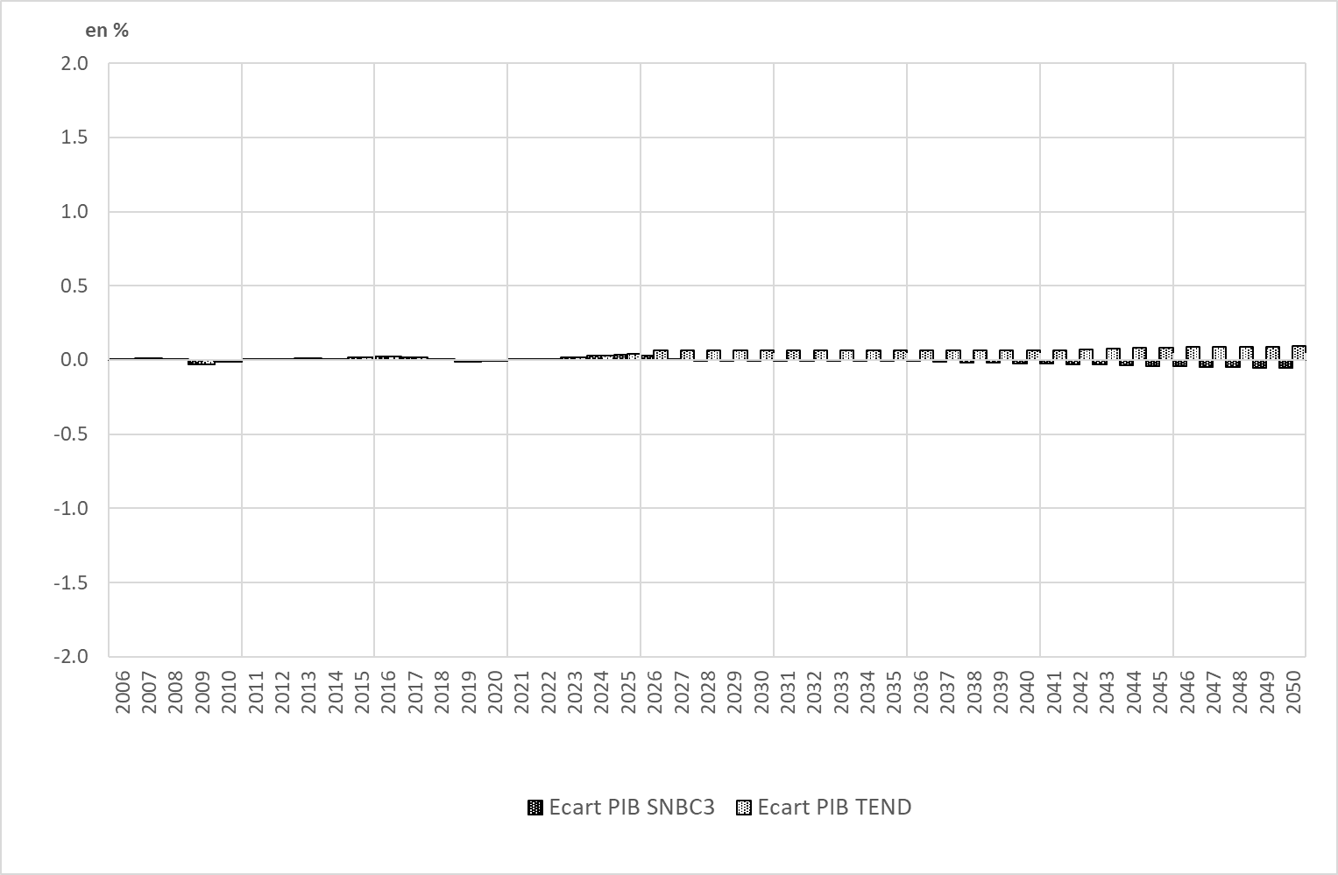
Résultats exception DGT version du 16/04
Note : pas de fonds chaleur et investissement ferroviaire sous estimé. Léger déséquilibre comptable (après incorporation des corrections ADEME du 24/05)

Slide 4
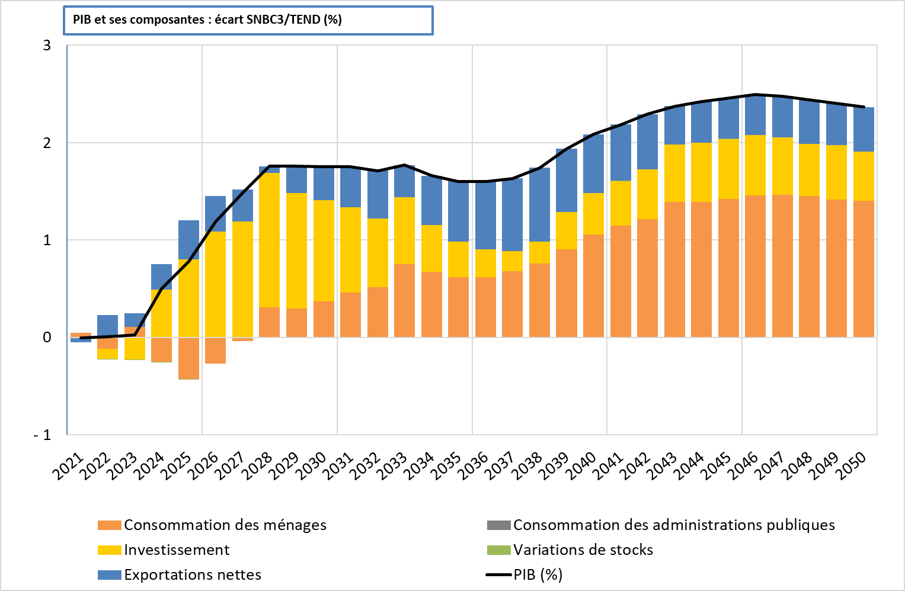
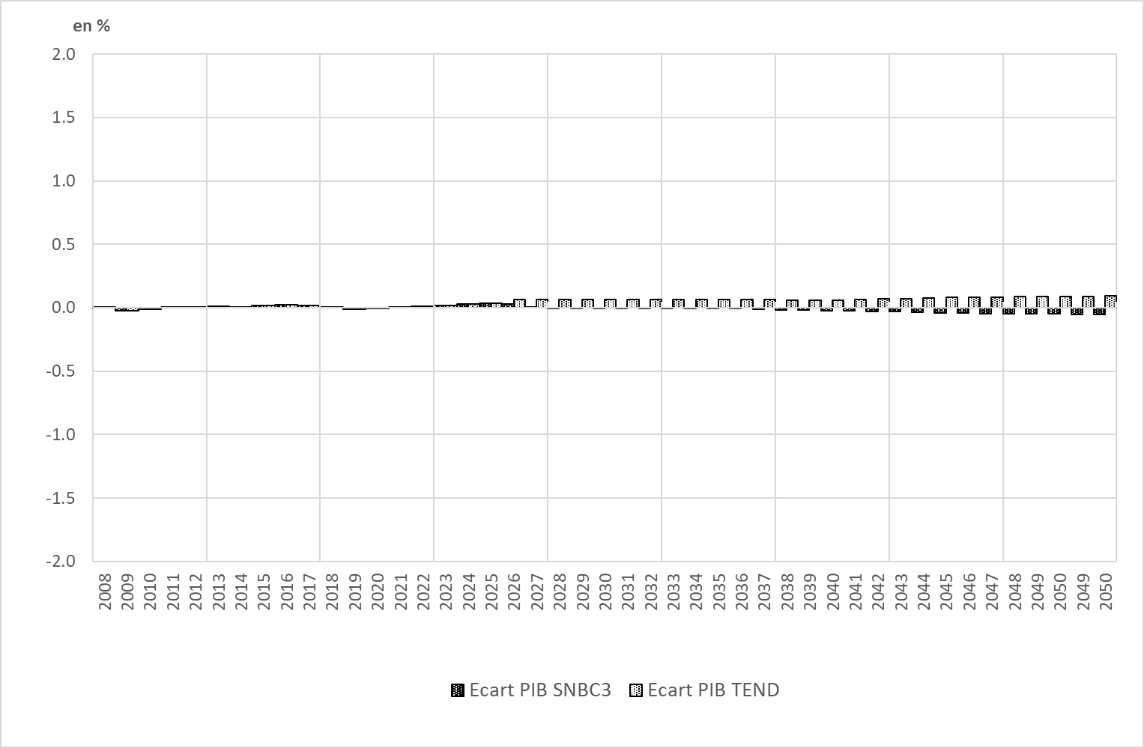
Résultats exception DGT version du 16/04
Gel des équations d’investissement du secteur énergétique. (lignes 688-702) Léger déséquilibre comptable (après incorporation des corrections ADEME du 24/05)

Slide 5
Gel des équations d’investissement du secteur énergétique. (lignesn 688-702) Léger déséquilibre comptable (après incorporation des corrections ADEME du 24/05)

Slide 6
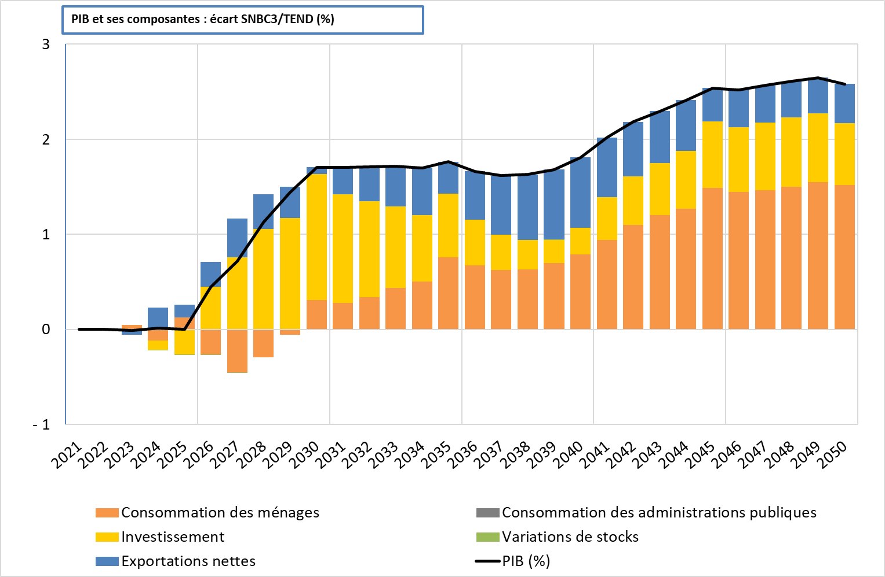
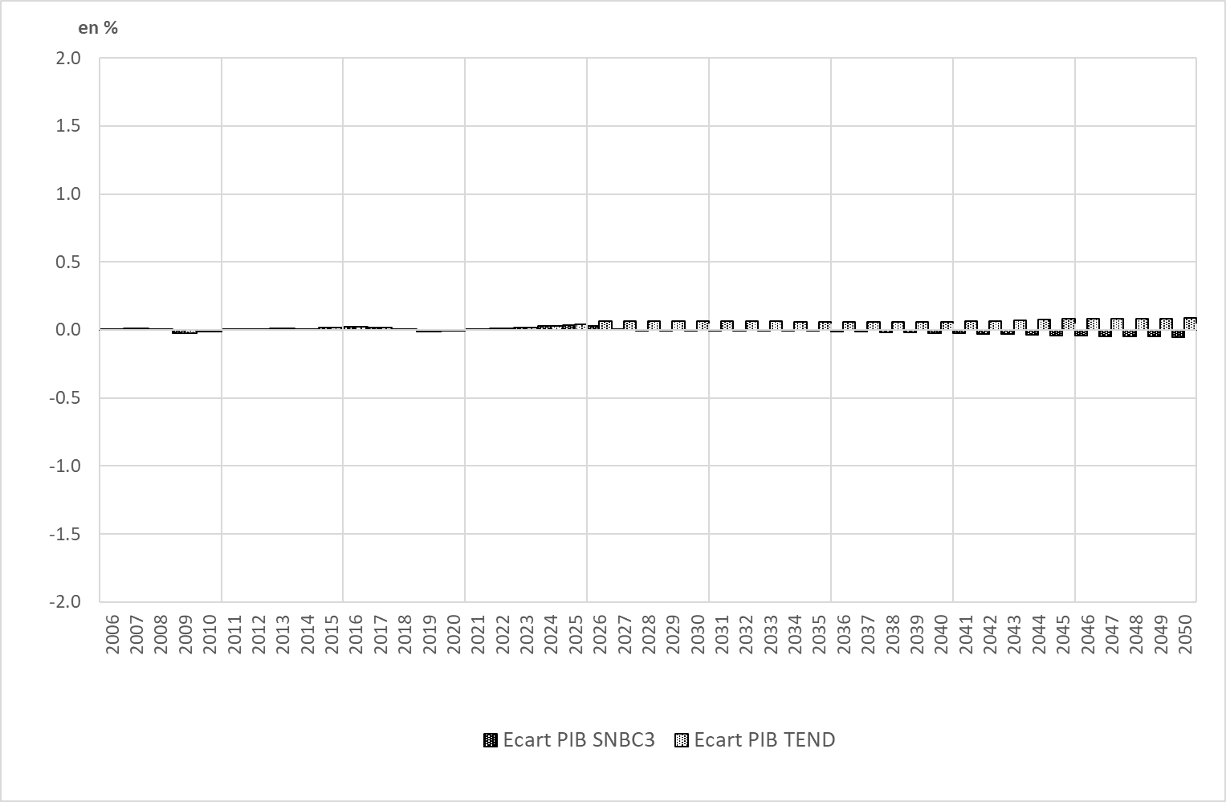
Résultats exception DGT version du 16/04
Avec correction investissement ferroviaire
Degel des lignes 1462-82

Slide 8
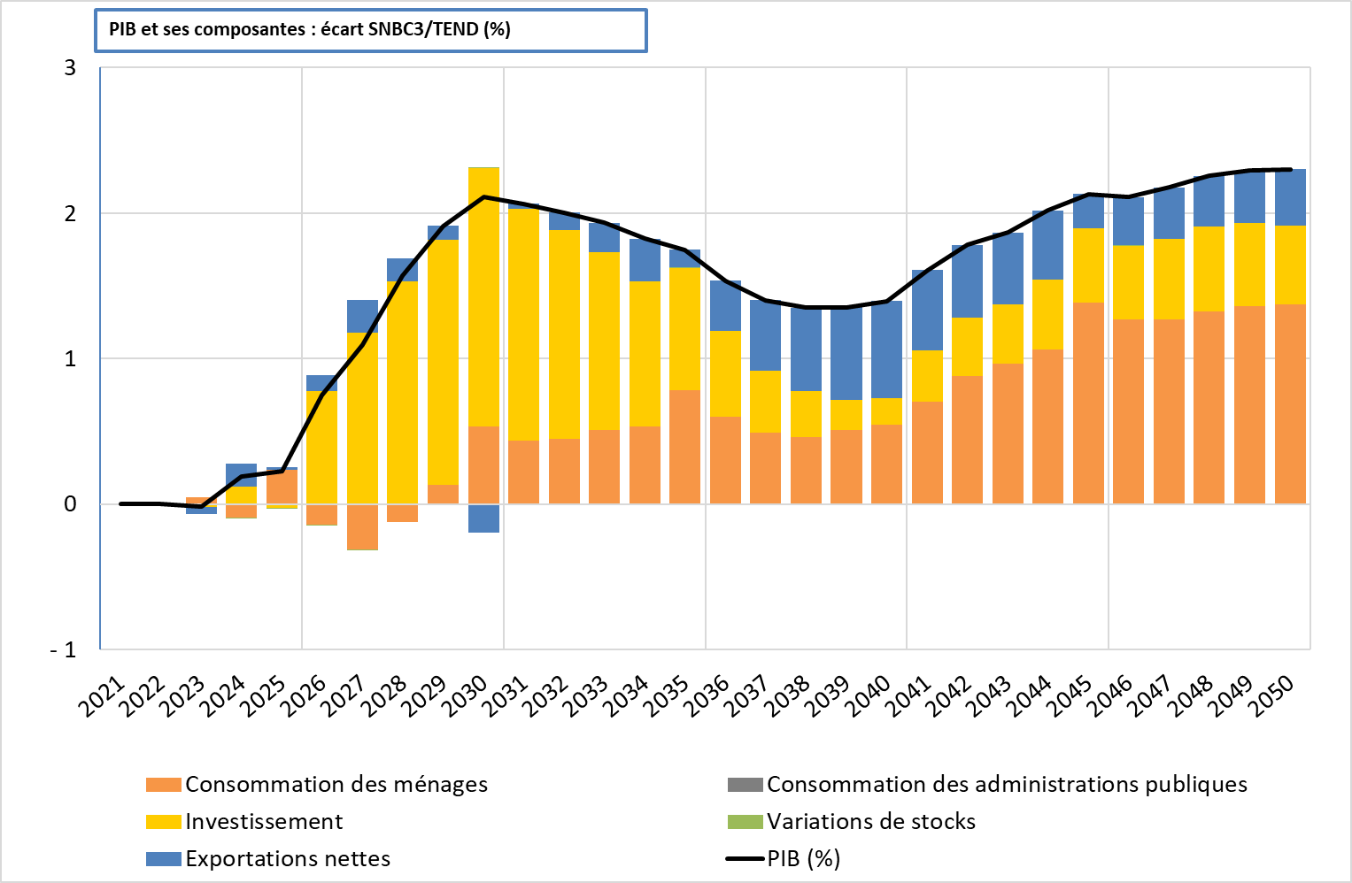
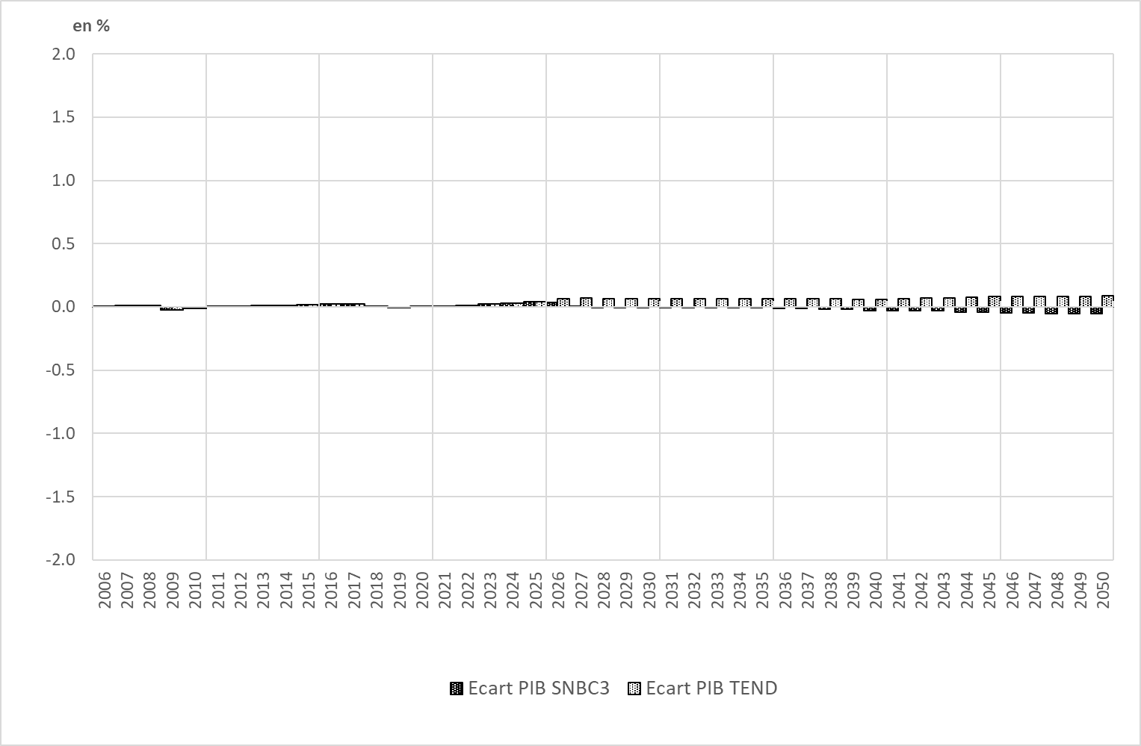
Résultats exception DGT version du 16/04
Avec correction I_MDE degel des lignes 1482-1642

Slide 10
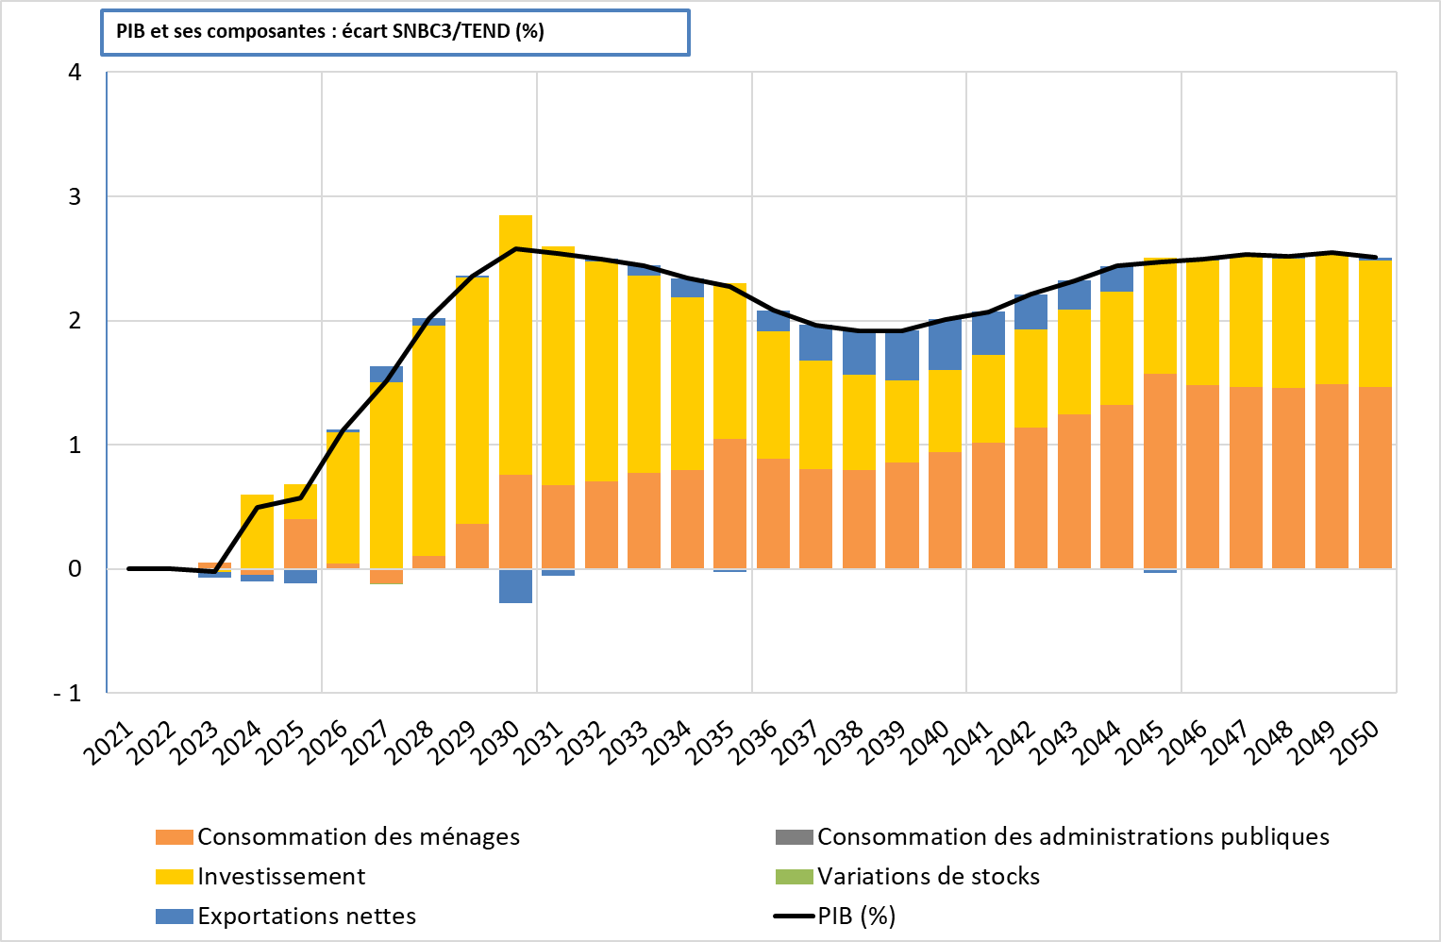
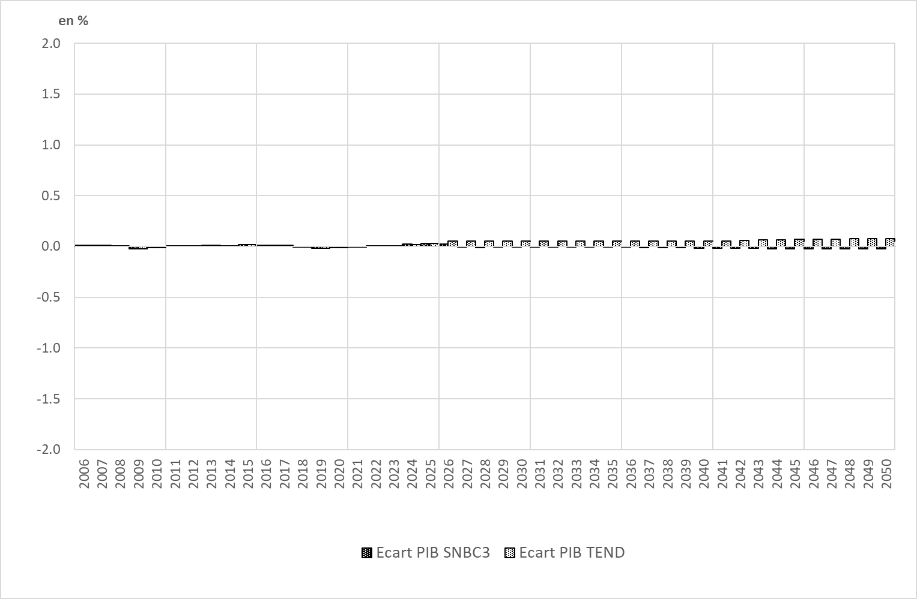
Résultats exception DGT version du 16/04
Avec introduction du fonds chaleur (version corrigée) degel des lignes 1643-1770

Slide 12
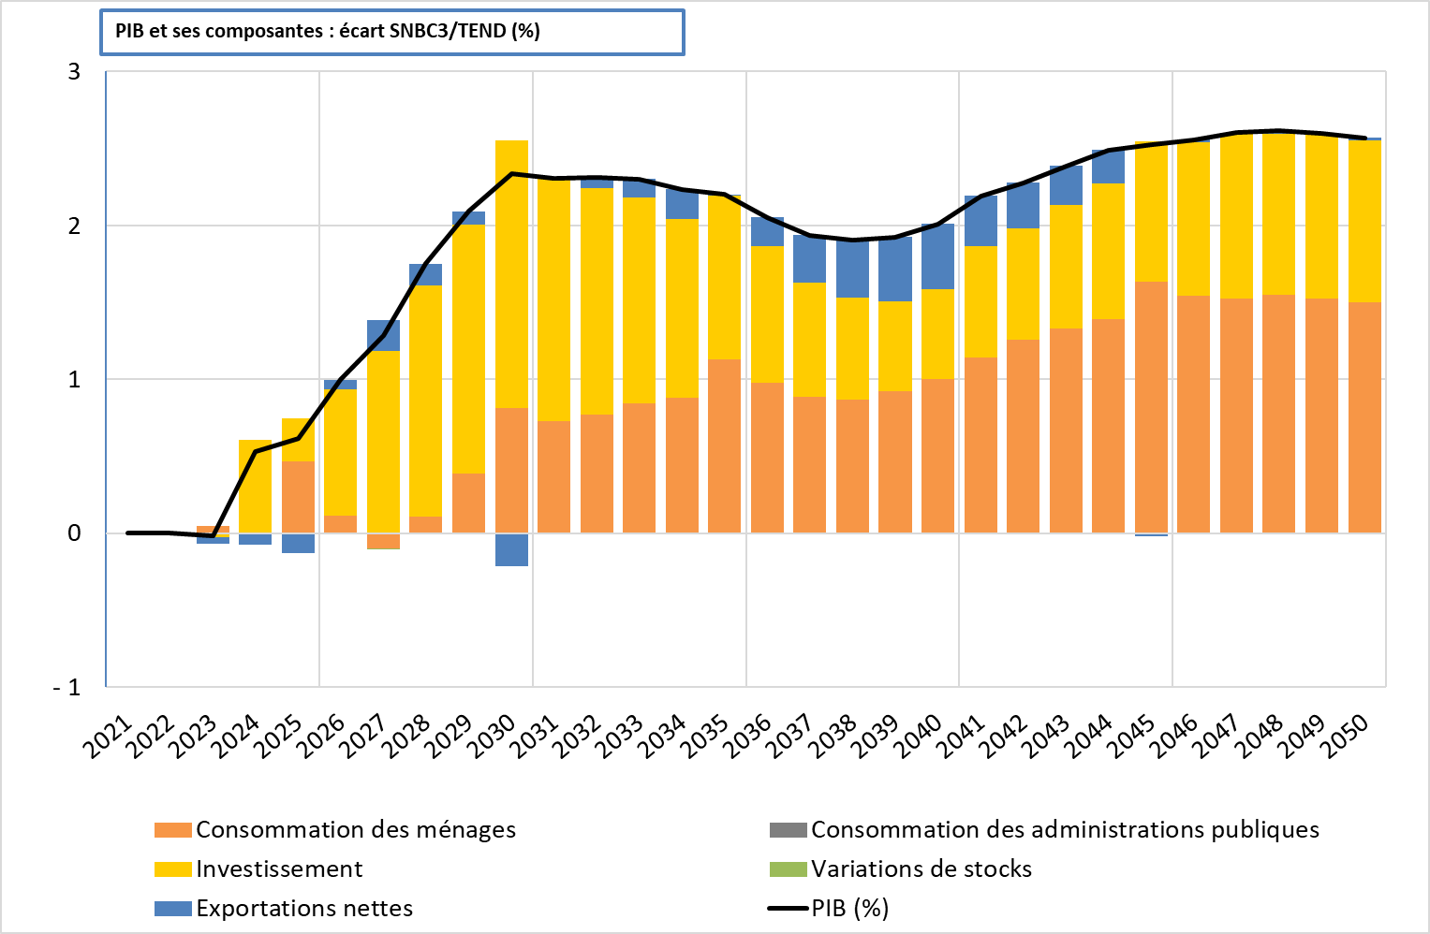
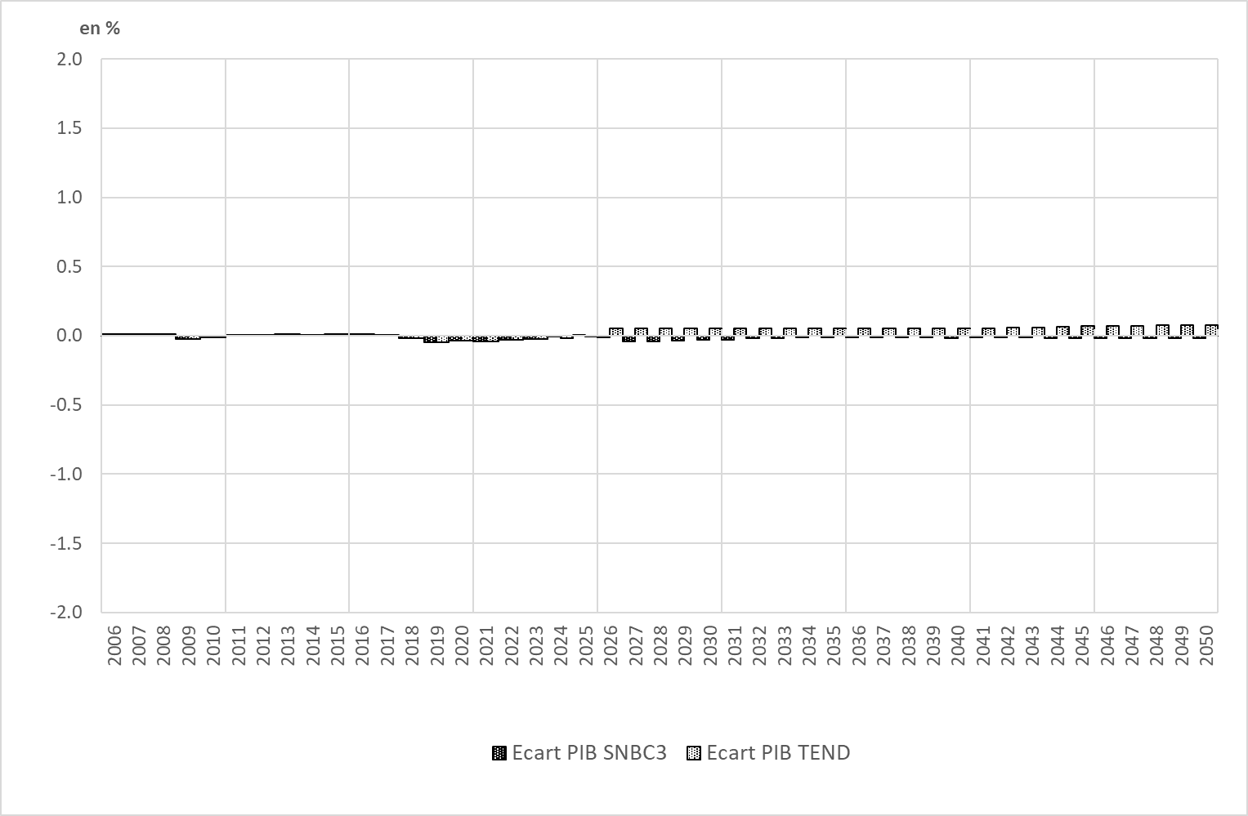
Résultats exception DGT version du 16/04
Avec Option CEE ADEME (version corrigée) Option CU et CK degel des lignes 1911-1941 _ 1975-2030 _2100-2114

Slide 15
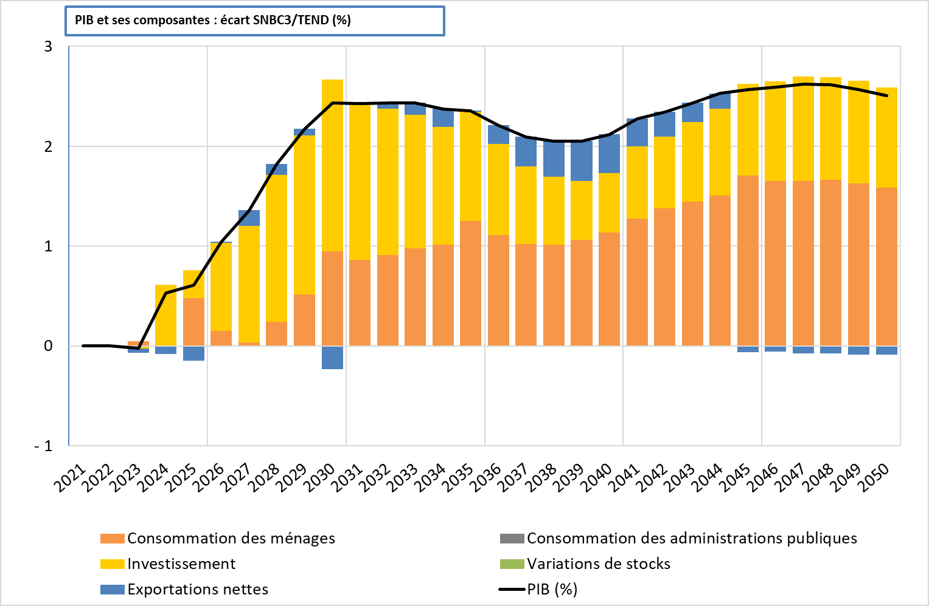
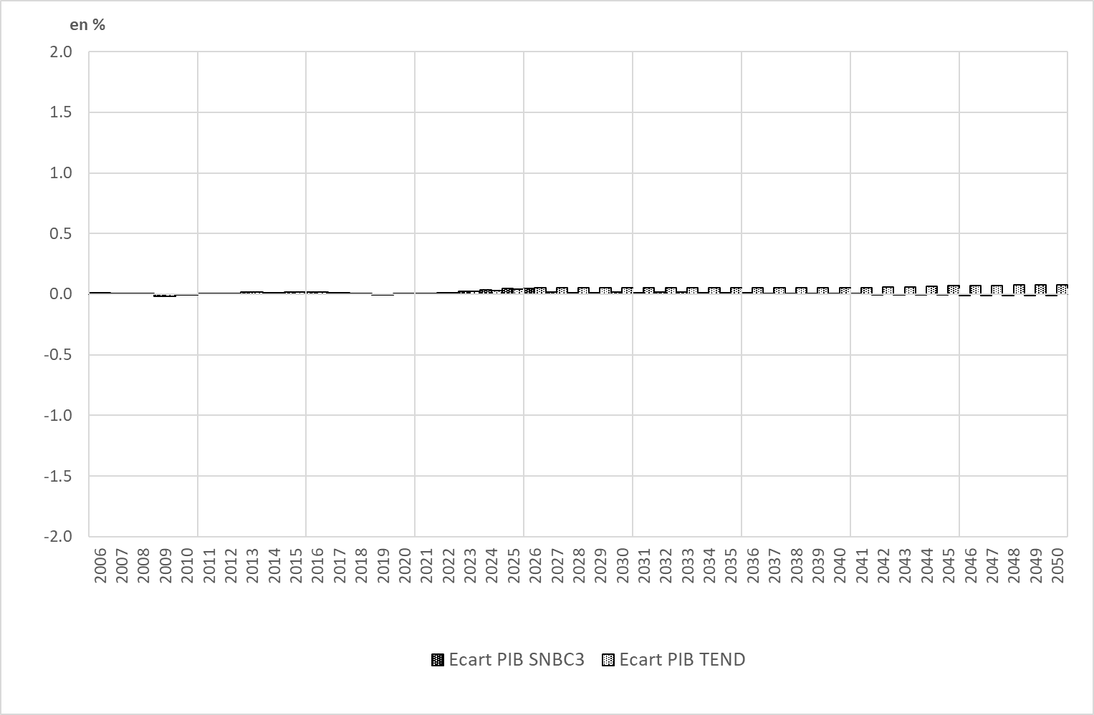
Résultats exception DGT version du 16/04
Avec Option CEE ADEME (version corrigée) Option PYQ et CK gel des lignes 1911-1941 et dégel des lignes 1953-1972
Notes:
L’option PYQ entraîne un léger déséquilibre comptable, décroissant dans le temps. A régler

Slide 18
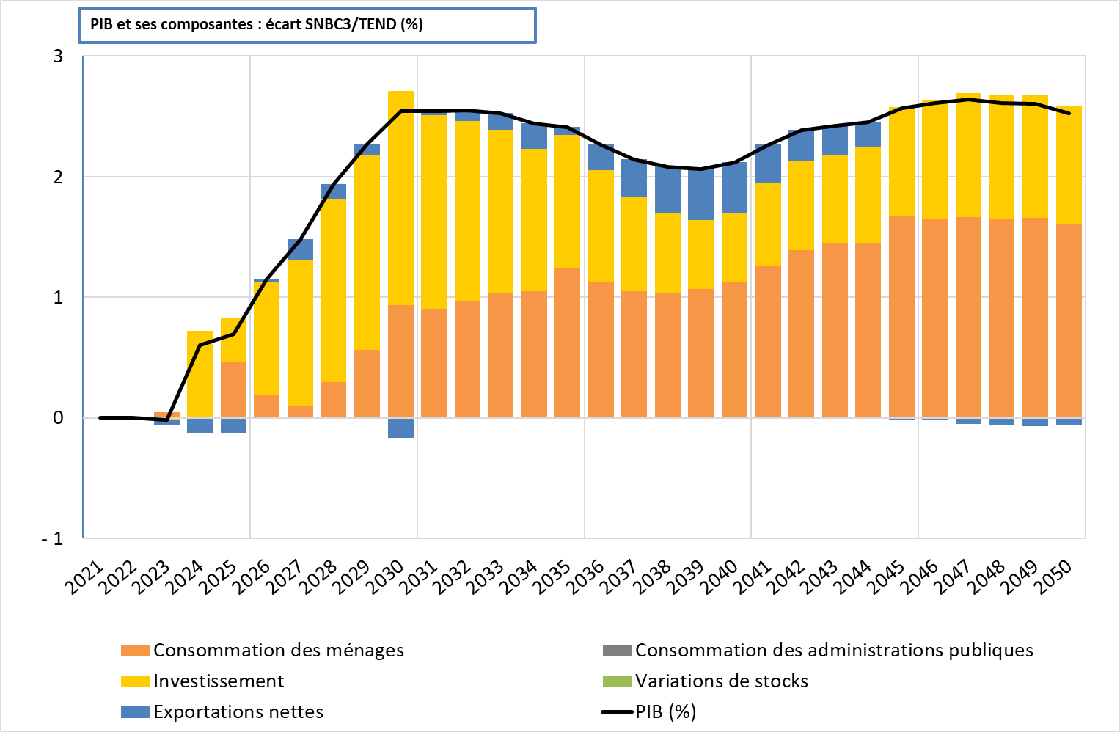

Résultats exception DGT version du 16/04
Avec Option CEE ADEME (version corrigée) Option PYQ et CK_m gel des lignes 2098-2114 et dégel des lignes 2115 -2140
Notes:
L’option PYQ entraîne un léger déséquilibre comptable, décroissant dans le temps. A régler
Pas de différence sur les résultats macro en revanche grosse différence en terme de bilan énergétique.

Slide 21
Avec Option CEE ADEME (version corrigée) Option CU-CK et PYQ_CK équivalentes
Cette version correspond grosso modo aux modalités retenues par le trésor, corrigée du déséquilibre comptable (cf. modification des équations EBE et PEBE) avec code allégé et insertion des chocs simplifiée
Les resultats macro sont identiques
L’option CK_m provoque une hausse de la consommation énergétique de 10 Mtep de 2015 jusqu’en 2050. Les bilans ne coïncident plus.
Recommandation : Option CEE_ADEME PYQ sous option CK

Slide 22
To do list
Insérer la bonne chronique de CEE_VAL (Trésor)
caler le choc CEE sur INV et E_oth en fonction des données observées.
L’option existe. Crtl comptable OK mais résultats non fiables. (trésor)
Mettre la conditionnalité sur Q_Mtep_FC à 2% et non 5% (Gaël)
Recaler le crédit d’impôt à l’industrie pour atteindre les cibles en 2050 si besoin. (Lucie)
Réduire la conso de fioul des VP en 2050 (Florian)
Recaler le transport modal en 2030 et 2050 (Lucie)
Recaler l’industrie (Martin) et le résidentiel en 2050 ( Alma)

Slide 23
Test sans choc sur coef technique et demande finale

Slide 24
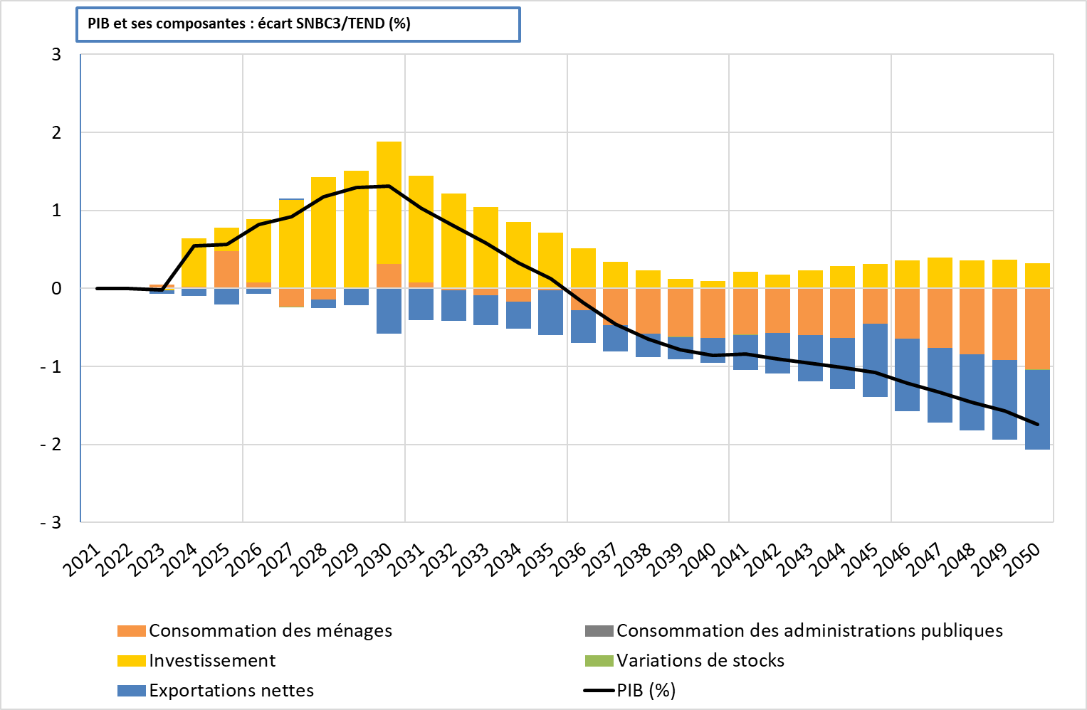

Test sans choc sur coef technique et demande finale

